Slide 1




01
amv.net
Искусство рождается здесь
amv-net.herokuapp.com

Slide 2


02
Суть, идея
За основу, я взял мысль объединить ценителей AMV-роликов в одну социальную сеть
Что такое AMV?
Зачем нужен данный сайт?

Slide 3

03
ОПРЕДЕЛЕНИЕ
AMV (сокр. Anime Music Video) — моменты из аниме под музыку. Но столь примитивное описание не способно раскрыть всю суть данного искусства.
Что такое AMV?

Slide 4
04
СУТЬ (ЧТО Я ОПИСАЛ РАНЕЕ)
Суть данного сайта заключается в том, чтобы объединить ценителей AMV-роликов в одну социальную сеть. На данный момент, я не встретил аналогов на просторах интернета.
И, так как я вовлечен в данное творение Минервы, я решил стать организатором сообщества, быть может, глобального уровня xD. Здесь каждый
сможет выложить свою работу
будет способен увидеть твое творчество
оценить его
Зачем нужен этот сайт?

Slide 5
05
Почему я выбрал именно этот проект?
Прежде всего, я делал его для себя. Я сам был очень рад, будь подобный сервис доступен в наше время. Убедившись, что такого, к сожалению нет, я решил сам взяться за это.
Хотелось бы добавить, что есть ЧТО-ТО на подобие аналога, но он настолько убогий, что я даже не стал считать его своим конкурентом (amvnews.ru)

Slide 6

06
Возможности. На что способен данный сервис сейчас
Вход и регистрация
Лента на главной странице
На сайте, что характерно социальным сетям, можно зарегистрироваться и войти в свой аккаунт
Главная страница представляет собой бесконечную ленту из видео, которые подгружаются с помощью AJAX'а

Slide 7
07
Что будет дальше?
Страница настройки аккаунта пользователя
Лента, подстраивающаяся под интересы пользователя
Категории видео
Топ недели, месяца, года
Сделать более адаптивный дизайн под мобильные устройства
Помимо основной ленты, будет добавлена лента подписок, где будет творчество исключительно избранных авторов
Возможность пользователям комментировать видео, а также общаться во внутреннем мессенджере

Slide 8

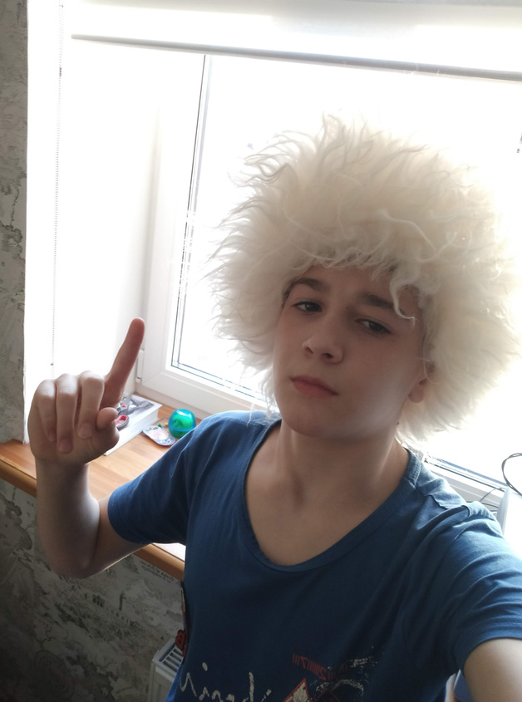

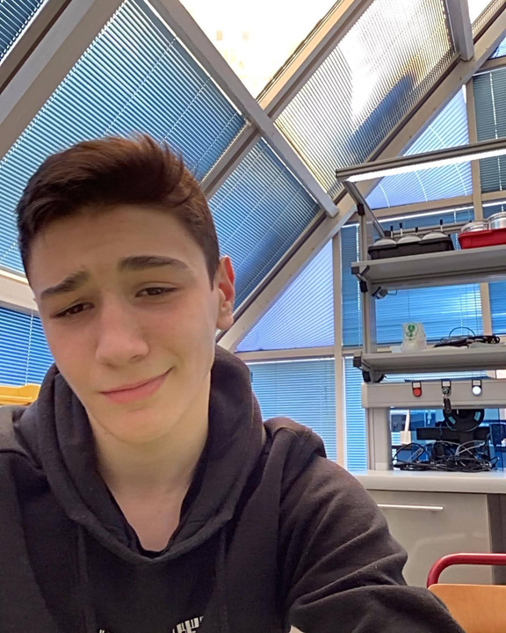
08
SkyGuy
Команда
Team leader
НУРМАГОМЕДОВ ЗАУР
ЗАУР НУРМАГОМЕДОВ
ЗАУР
Designer
Front-end developer
Back-end developer

Slide 9
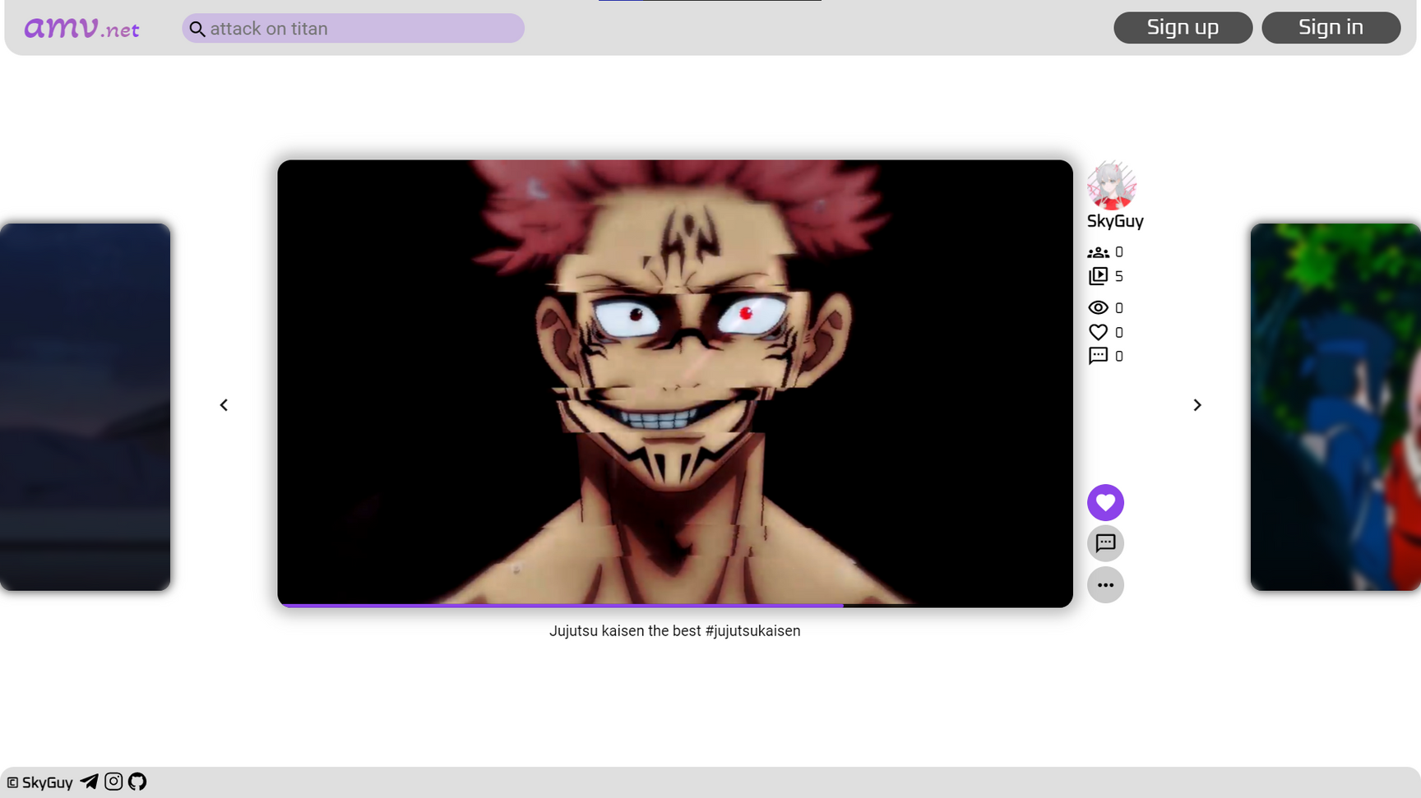
09
Главная страница

Slide 10
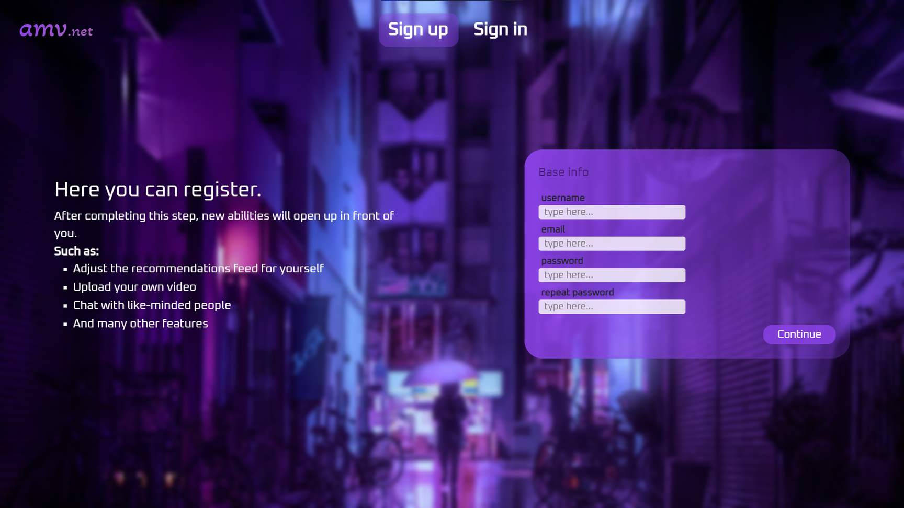
10
Страница регистрации

Slide 11
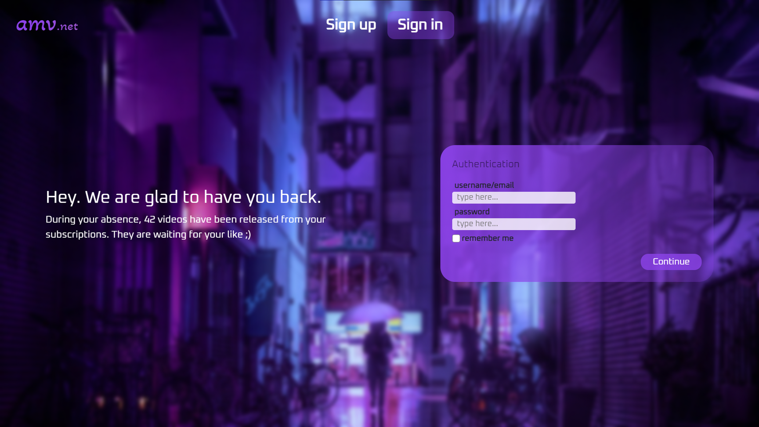
11
Страница логина

Slide 12
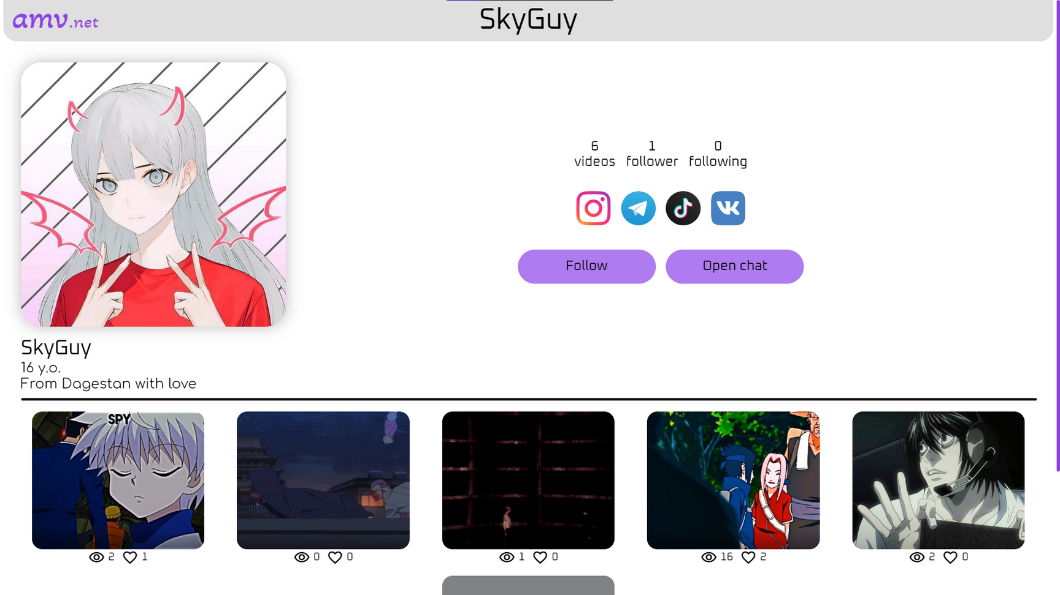
12
Страница пользователя

Slide 13
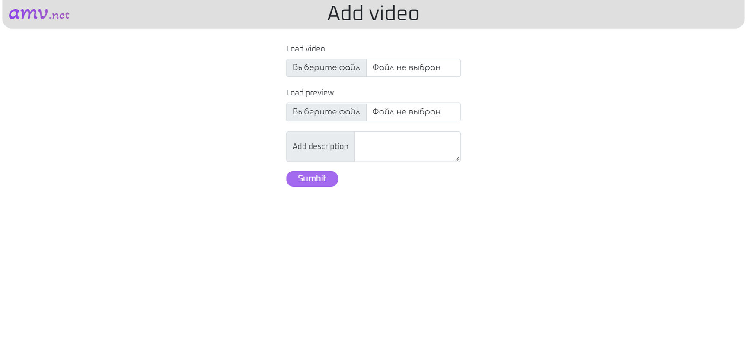
13
Добавить видео

Slide 14
14
Перейдем к демонстрации

